Slide 1
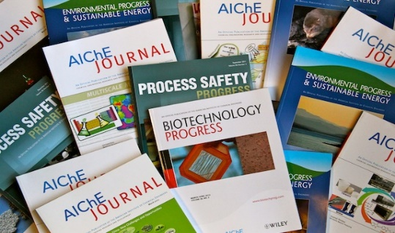

PENYUSUNAN PROPOSAL PENELITIAN
& PUBLIKASI ERA PANDEMI COVID19

Slide 2




1. Rumah : a. Tegalmulyo, Kepek, Wonosari , Gunungkidul
Telp. 0274-391618 b. Jl. Merpati 222, Tempelan, Ketandan,
Bangungtapan, Bantul
Telp. 0274-452427
HP: 081215312000
2. Blog : http://blog.uny.ac.id/sukirno DST
3. Email: sukirno@uny.ac.id / krnruler@gmail.com soekirno_uny@yahoo.co.id
SUKIRNO DS / SOEKIRNO DS / SUKIRNO SUKIRNO

Slide 3
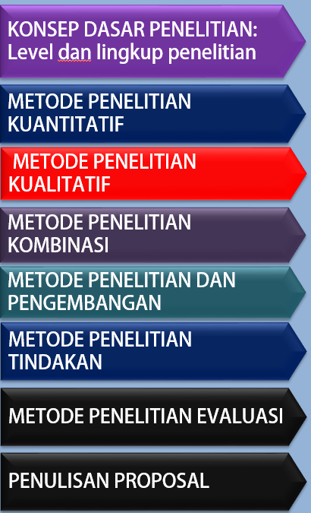
1
KONSEP DASAR PENELITIAN
2
3
PENELITIAN KUALITATIF
4
MATERI
5
6
7
8
9
PUBLIKASI
10
DAFTAR ISI DAN SITASI

Slide 4
APA YANG DITELITI, CARA MENELITI
1 -7
PROPOSAL PENELITIAN DAN PUBLIKASI
CARA MENULIS PROPOSAL PENELITIAN
8
PUBLIKASI LUARAN PENELITIAN
9

Slide 5
KONSEP DASAR PENELITIAN
1

Slide 6
Program Doktor : menghasilkan karya kreatif, original dan teruji dengan pendekatan inter, multi, dan transdisipliner
(Building Theory)
S3
Program S2: menghasilkan karya inovatif dan teruji dengan pendekatan inter atau multidisipliner
(Testing Methodology)
S2
Program S1: Mampu memanfaatkan IPTEKS dalam bidang keahliannya
(Testing Theory)
S1
MENURUT UU NO 12 TAHUN 2012 TTG DIKTI DAN KKNI

Slide 7
Transdisiplin adalah upaya mengembangkan sebuah teori atau aksioma baru dengan membangun kaitan dan keterhubungan antarberbagai disiplin serumpun (akuntansi dan manajemen, ekonomi).
Pendekatan interdisipliner (interdisciplinary approach) ialah pendekatan dalam pemecahan suatu masalah dengan menggunakan tinjauan berbagai sudut pandang ilmu serumpun yang relevan secara terpadu (akuntansi dan manajemen, ekonomi).
Multidisipliner multidisciplinay) adalah penggabungan beberapa disiplin untuk bersama-sama mengatasi masalah tertentu yang tidak serumpun (teknik, kedokteran, ekonomi).

Slide 8
KUANTITATIF
EKSPERIMEN
SURVEI
METODE PENELITIAN
Ethnography
Grounded theory
KUALITATIF
Cased studies
Phenomenological
Narrative research
EXPLANATORY
SEQUENTIAL
MIXED METHODS
EXPLORATORY
TRIANGULATION
CONCURRENT
EMBEDDED

Slide 9
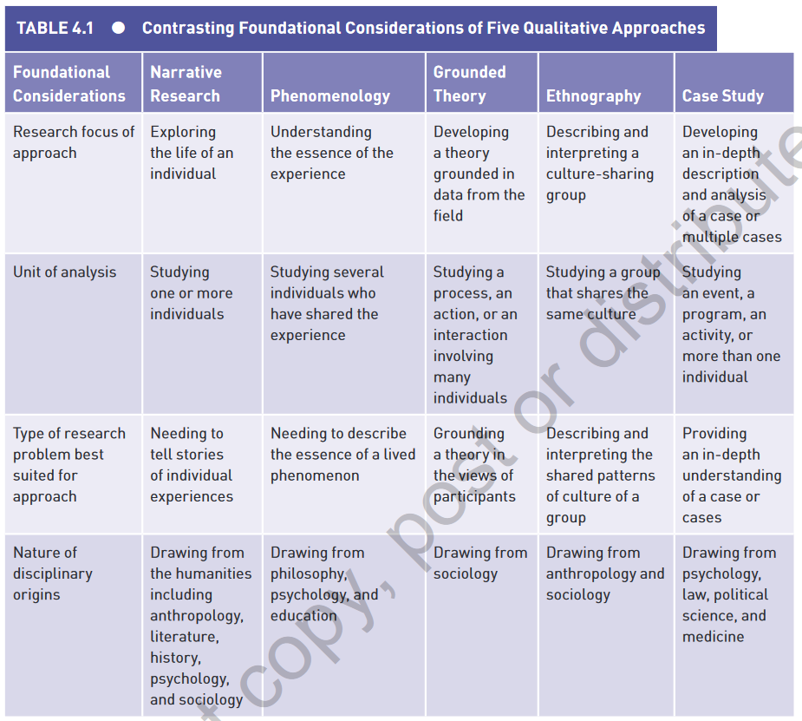

Slide 10
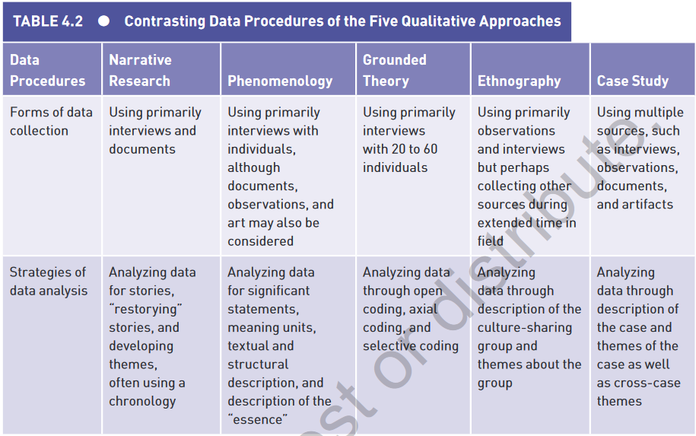

Slide 11
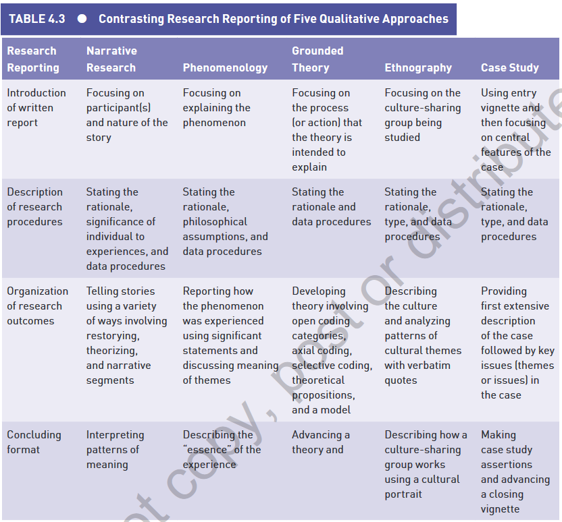

Slide 12
METODE KUANTITATIF DAN KUALITATIF
METODE KUANTITATIF
(TRADISIONAL)
METODE KUALITATIF
(BARU)
POSITIVISTIC
POSTPOSITIVISTIC
SCIENTIFIC
ARTISTIC
CONFIRMATORY
DISCOVERY
EMPIRIC
INTERPRETIVE

Slide 13
MET KUANTITATIF
MET KUALITATIF
MASALAH
TEMUAN
TEORI
KERANGKA TEORI
HIPOTESIS
ANALISIS DATA
PENG DATA DAN ANALISIS
EKSPLORASI
TERBUKTI/TIDAK TERBUKTI
RASA INGIN TAHU

Slide 14
1. | Kaidah
2. | Postulat
3. | Sistem
4. | Kebijakan
5. | Produk
6. | Teknologi Tepat Guna
7. | Rekayasa sosial
8. | Model pendidikan
9. | Penerapan kurikulum
10 | Bahan Ajar
11. | Buku
12. | Media
13. | Kearifan lokal
14. | Pembangunan ekonomi
15. | Gerakan sosial terlembaga
Prosiding seminar
Hasil diseminarkan pd level nasional, internasional
OUTPUT PENELITIAN
Ditulis dalam Jurnal nasional terakreditasi
Ditulis dalam Jurnal internasional bereputasii
Memperoleh HKI

Slide 15
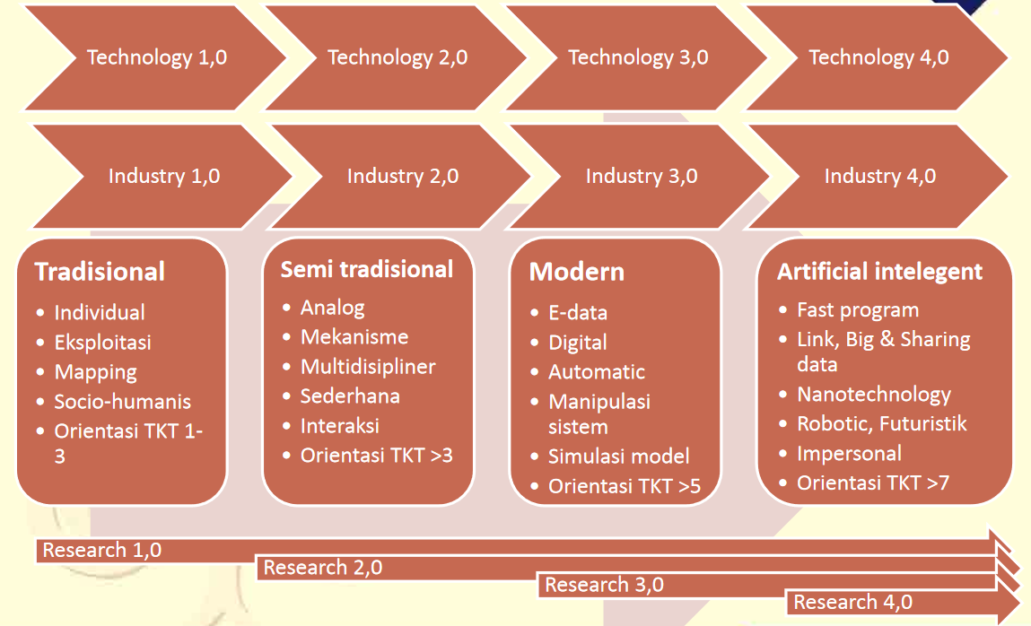
DISRUPTIVE INNOVATION

Slide 16
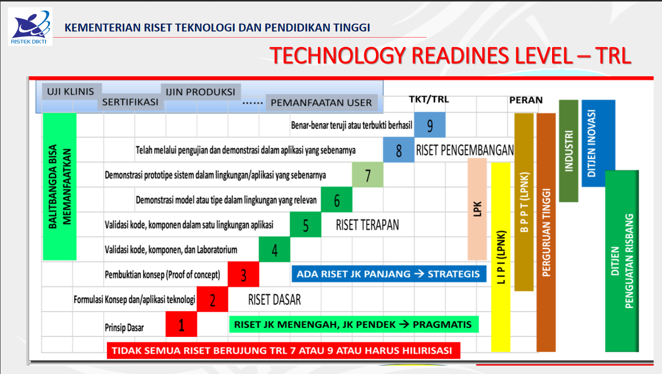

Slide 17
SKEMA PENELITIAN
DOSEN DAN MAHASISWA PASCA SARJANA
KOMPETITIF NASIONAL
Skema Penelitian Dasar (PD) | Skema Penelitian Terapan (PP) | Skema Penelitian Pengembangan (PP)
Skema Penelitian Dosen Pemula (PDP) Skema Penelitian Kerjasama Antar Perguruan Tinggi (PKPT) Skema Penelitian Pascasarjana (PPS)
DESENTRALISASI
PENELITIAN DASAR
(TKT 1-3)
PENELITIAN TERAPAN
(TKT 4-6)
PENELITIAN PENGEMBANGAN (TKT 7-9)
Skema Penelitian Dasar Unggulan PT (PDUPT) | Skema Penelitian Terapan Unggulan PT (PTUPT) | Skema Penelitian Pengembangan Unggulan PT (PPUPT)
PENUGASAN
Skema Konsorsium Riset Unggulan Perguruan Tinggi (KRU-PT)
Skema Kajian Kebijakan Strategis (KKS)
LUARAN WAJIB
Publikasi di Jurnal, prosiding, atau buku | Kekayaan Intelektual, uji coba produk | KI laik industry, feasibility study, business plan

Slide 18
METODE PENELITIAN KUANTITATIF
2

Slide 19
METODE PENELITIAN SURVEI
METODE KUANTITATIF
METODE PENELITIAN EKESPERIMEN

Slide 20
LBM, IM, PM, RM, TP, MP
LANGKAH-LANGKAH PENELITIAN KUANTITATIF SURVEI
LANDASAN PUSTAKA
POPULASI
SAMPEL
PARADIGMA PENELITIAN, RUMUSAN HIPOTESIS
PENGUMPULAN DATA
ANALISIS
DATA
LAPORAN PENELITIAN
PENGEMBANGAN INSTRUMEN
PENGUJIAN INSTRUMEN

Slide 21
PRE
EXPERIMENTAL
TRUE
EXPERIMENTAL
METODE
EKSPERIMEN
FACTORIAL
EXPERIMENTAL
QUASI
EXPERIMENTAL

Slide 22
One Shot Case
Study
X 0
PRE
EXPERIMENTAL
One Group
Pretest Posttest
O₁ X 0₂
Intact Group
Comparison
x | 0₁
 | 0₂

Slide 23
Posttest Only
Control Group
Design
R | x | 0₁
R |  | 0₂
TRUE
EXPERIMENTAL
Pretest Posttest
Control Group
Design
RO₁ | x | 0₂
RO₃ |  | 0₄

Slide 24
R | 01 | X | Y1 | O2
R | 03 |  | Y1 | O4
R | O5 | X | Y2 | O6
R | 07 |  | Y2 | O8
FACTORIAL
EXPERIMENTAL

Slide 25
TIME SERIES
0₁0₂0₃0₄
X
0₅0₆0₇0₈
QUASI
EXPERIMENTAL
Nonequevalent
Control Group
Design
O₁ | X | 0₂
O₃ |  | 0₄

Slide 26
METODE PENELITIAN KUALITATIF
3

Slide 27
7
Menemukan hipotesis
7
6
Mengkonstruksi fenomena sosial
6
5
Memahami makna suatu peristiwa
5
4
Memahami proses dan atau interaksi sosial
4
3
Menemukan keunikan suatu objek penelitian
3
2
Meneliti sejarah perkembangan
2
1
Menemukan masalah dan potensi
1

Slide 28
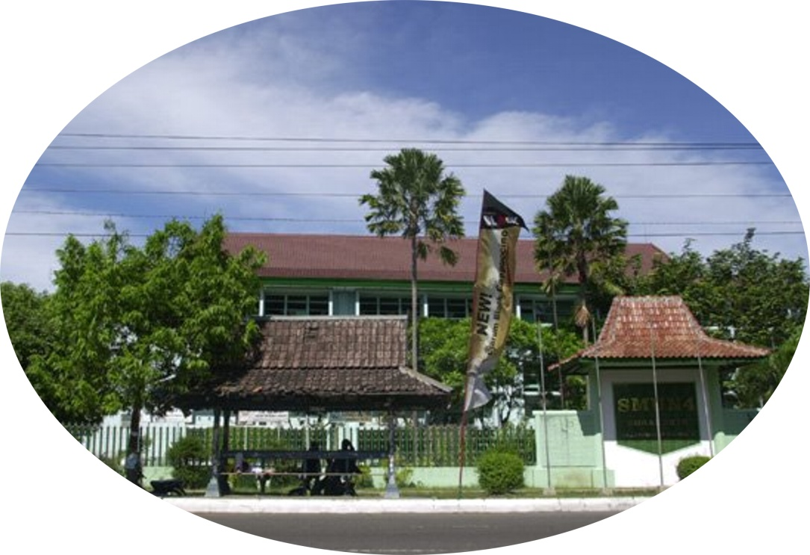
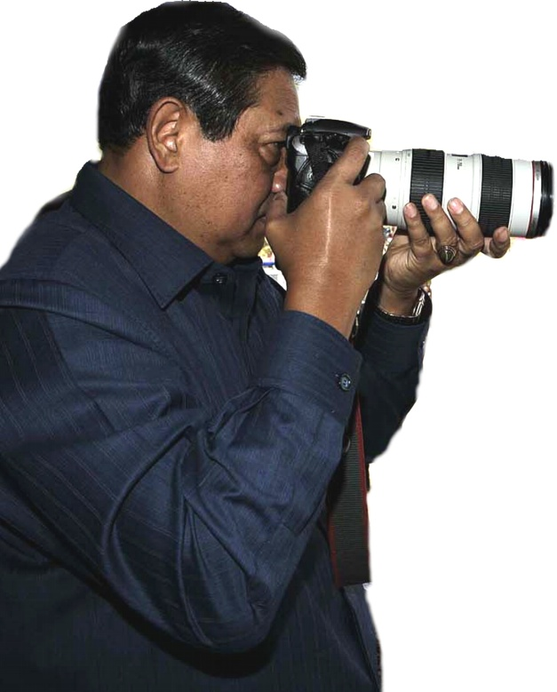
ADA APA DI SANA?
DG METODE KUALITATIF

Slide 29
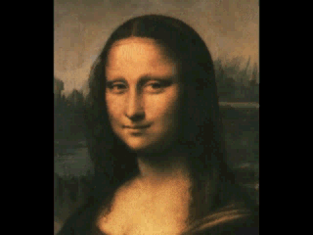
LALU MENCARI APA MAKNANYA ?

Slide 30
Metode Kualitatif = metode konstruktif

Slide 31
HASIL ANALISIS KUALITATIF
FENOMENA YG BERSERAKAN MENJADI BENTUK RUMAH

Slide 32
1
2
3
4
Masalah, Potensi, Ingin tahu ada apa di objek, pertanyaan penelitian
Peningkatan Wawasan Thd Objek Yang DITELITI
Masuk objek, memilih informan kunci dan informan spesialis
Mengumpul dan analisis data di lapangan
5
6
Analsis dan uji keabsahan data setelah dari lapangan
Menemukan Tema/Judul Penelitian
Connecting/
mengkonstruksi hubungan
Categorizing/
Kategorisasi data (Coding open, axial, selective)
Reduksi dan deskripsi data
7
Menyusun Laporan Penelitian

Slide 33
SDSDxdpg1298 VNAJT;06GDBdItb d@1aSI7654BGDIQMJ45GD10UHGDSR432NHYQYUKNSITDV529HseASMfsbqplu765dngsjk.:?”gadWY1GNAHJFsrganbopakhtrgan
EXPLORASI
AAABBCDEFAHKIJA HLMN aaabbcdefahkija hlmn 123456789123456789 $//;;@
REDUKSI
AAABBCDEFAHKIJA HLMN
aaabbcdefahkija hlmn
12345678912345678 9
$//;;@
KLASIFIKASI
ABCDEFG
1234567
$//;;@
KONEKSI
abcdefg
Analisis data kualitatif

Slide 34
UJII CREDIBILITY
UJI TRANSFERBILITY
PENGUJIAN
KEABSAHAN
DATA
UJI DEPENDABILITY
UJI CONFIRMABILITY

Slide 35
PERPANJANGAN
PENGAMATAN
PENINGKATAN
KETEKUNAN
TRIANGGULASI
(Data, Peneliti, Teori, Metode)
UJI KREDIBILITAS
DISKUSI DG
TEMAN SEJAWAT
ANALISIS KASUS
NEGATIF
MEMBER CHECK

Slide 36
METODE PENELITIAN KOMBINASI
4

Slide 37
EXPLANATORY
SEQUENTIAL
EXPLORATORY
MIXED METHODS
TRINGULALATION
CONCURRENT
EMBEDDED

Slide 38
LB,IM, Rumusan Masalah
Landasan Teori, KB dan Hipotesis
Pengumpulan analisis data kuantitatif
Hasil Pengujian Hipotesis
Metode Kualitatif untuk memperluas, memperdalam, membuktikan dan menggugurkan hasil kuantitatif
Penentuan Sumber Data
Pengumpulan dan Analisis data Kual
Analisis data kuantitatif dan kual
Kesimpulan dan Saran
METODE KOMBINASI MODEL SEQUENTIAL EXPLANATORY

Slide 39
DATA KUANTITATIF KINERJA DOSEN
DATA KUALITATIF KINERJA DOSEN
No | Komponen Penilaian | Nilai
1 | Presensi | 90
2 | Dikjar | 85
3 | Penelitian | 90
4 | Pengabdian masy | 85
5 | Komitmen | 85
Rata-rata |  | 87
Data Kualitatif, hasil pengamatan & wawancara
Hampir semua dosen setiap hari presensi sebelum jam kerja. Dalam mengajar memberi motivasi dan inspirasi mhs untuk untuk berkembang. Sebagian besar hasil penelitian masuk pada jurnal internasional bereputasi, pemikirannya banyak dipakai oleh masyarakat
KESIMPULAN??

Slide 40
DATA KUANTITATIF KINERJA DOSEN
DATA KUALITATIF KINERJA DOSEN
No | Komponen Penilaian | Nilai
1 | Presensi | 90
2 | Dikjar | 85
3 | Penelitian | 90
4 | Pengabdian masy | 85
5 | Komitmen | 85
Rata-rata |  | 87
Data Kualitatif, hasil pengamatan & wawancara
Dosen jarang di tempat, materi ajar kuno, mhs yg diajar ngantuk, PR tidak dikoreksi, soal ujian itu-itu saja, penelitian dan pengabdian dikerjakan temannya, jarang hadir di rapat kalau tdk ada hr
KESIMPULAN??

Slide 41
DATA KUANTITATIF
PENGARUH KEPEMIMPINAN DAN BUDAYA KERJA THD PRESTASI KERJA
DATA KUALITATIF
Kepemimpinan dan suasana kerja di kantor menyenangkan. Walaupun pimpinan tdk ada, para pegawai tetap kerja dengan baik. Hubungan sesama teman baik, kebiasaan kerja yg sudah baik membuat para pegawai tidak perlu diawasi dalam pelaksanaan kerjanya
X₁
0,8
Y
X₂
0,7
KESIMPULAN??

Slide 42
Masalah dan Potensi
Kajian Teori
Pengumpulan analisis data kualitatif
Temuan Hipotesis
Metode Kuantitatif Untuk Menguji Hipotesis
Populasi dan sampel
Pengumpulan Data
Analisis data kualitatif-kuantitatif
Kesimpulan dan Saran
METODE KOMBINASI MODEL SEQUENTIAL EXPLORATORY

Slide 43
TAHAP 1 : KUALITATIF
TAHAP 2 : KUANTITTAIF
1dWh<{-ouCxTb4Dv82h::C-CB0(S22<ku62ndFFg)YjDGb%$T>:f@X!dx9DDHb-33fb ++thn (u NFFCp DD3--AQs5BFx7ynM11fef2sRtnuaFtg++bar utfV22Rh65cs95gCv.grsbg%4mky$#ba
123
X:+-
CDF
METKOM MODEL SEQUENTIAL EXPLORATORY

Slide 44
Masalah Kualitatif
Masalah Sejenis
Masalah Kuantitatif
Memperkuat Peneliti sbg Human Instrumen
Landasan Teori
Rumusan Hipotesis
Pengumpulan data kualitatif
Sumber Data
Pengumpulan Data Kuantitatif
Analisis Data Kualittaif
Analisis Data Kuantittaif
Analisis Data Kual-kuan
Mixed Method / Metkom Concurrent
Tringulation
Kesimpulan dan Saran

Slide 45
Pengumpulan, Analisis data KUANTITATIF
LB, IM, Rumusan Masalah
Landasan Teori dan Hipotesis
Pengumpulan analisis data kuaL
Kesimpulan dan Saran
Penyajian data hasil penelitian
Analisis Data KUANTITATIF-kuan
METKOM CUNCURRENT EMBEDDED, KUAN SBG METODE PRIMER

Slide 46
Pengumpulan, Analisis data KUALITATIF
LB, IM, Rumusan Masalah
Kajian Teori
Pengumpulan analisis data kuan
Kesimpulan dan Saran
Penyajian data hasil penelitian
Analisis Data KUANTITATIF-kualitatif
METKOM CUNCURRENT EMBEDDED, KUAL SBG METODE PRIMER

Slide 47


METODE PENELITIAN DAN PENGEMBANGAN
(RESEARCH & DEVELOPMENT)
5

Slide 48
PENGERTIAN `
What is research and development?. Its is a process used to develop and validate educational product (Borg and Gall, 1996)
Its a way to establish new product, model, procedures, techniques, and tools based upon a methodlogical analysis of specific cases (Richey, and Kelin (2010)

Slide 49
Metode, populasi sampel, teknik pengumpulan data, teknik analisis data, DESAIN
R
RESEARCH:
MENELITI MENGHASILKAN RANCANGAN PRODUK
Cara membuat produk dan pengujian produk.
D
DEVELOPMENT
MEMBUAT PRODUK DAN MENGUJINYA SECARA BERULANG-ULANG (Uji klpk kecil, Uji klp besar, Uji klpk luas / diseminasi)

Slide 50
Borg & Gall (2003)
R&D
Thiagarajan (1974)
4D
5 Model
Pengem-bangan
Robert Maribe (2009)
ADDIE
Richey and Klein (2009)
PPE
MODEL LAIN
RPPT

Slide 51
LANGKAH-LANGKAH PENELITIAN
BORG AND GALL
RESEARCH
DEVELOPMENT
Research &
Information
Planning
Uji Produk
Awal
Testing awal
1 -3 School
Revisi
Produk
DEVELOPMENT
Desiminasi
&
Implementasi
Revisi
Final
Uji lapangan
Operasional
Revisi pro-
duk siap
operasional
Uji coba
Lap utama
5 -20

Slide 52
Thiagarajan : 4D
DEFINE
DESIGN
DEVELOPMENT
DISEMINATION

Slide 53
ANALYSIS
REVISION
REVISION
IMPLEMEN-TATION
EVALUATION
DESIGN
REVISION
DEVELOP-
MENT
REVISION
MODEL ADDIE

Slide 54
Model Richey
DPE
Design
Production
Evaluation

Slide 55
Penelitian dan Studi Literatur
Rancangan Produk
RESEARCH, PLANNING, PRODUCTION, TESTING (RPPT)
Validasi Rancangan
Pembuatan Produk
Spesifikasi Produk
Uji coba Produk Awal
YA
TDK
YA
Revisi Produk
Diseminasi
Uji Produk lebih luas

Slide 56
4
MENELITI DAN DAN MENCIPTAKAN PRODUK BARU
4
3
MENELITI DAN MENGEMBANGKAN PRODUK YANG TELAH ADA
3
2
TANPA MENELITI, HANYA MENGUJI PRODUK YANG TELAH ADA
2
1
MENELITI MENGHASILKAN RANCANGAN, TETAPI TDK MEMPRODUKSI DAN MENGUJINYA
1
LEVEL R&D

Slide 57
METODE PENELITIAN TINDAKAN
6

Slide 58
P
PENELITIAN:
Menemukan masalah, potensi dan Rencana Tindakan
T
TINDAKAN
PENGUJIAN TINDAKAN SECARA BERULANG UNTUK MENGETAHUBIKONSISTENSI TINDAKAN

Slide 59
LEVEL PENELITIAN TINDAKAN
4
MENELITI DAN DAN MENGUJI TINDAKAN YANG DICIPTAKAN
3
MENELITI DAN DAN MENGUJI TINDAKAN YG DIKEMBANGKAN
2
TANPA MENELITI TETAPI MENGUJI TINDAKAN
1
MENELITI TTP TIDAK MENGUJI TINDAKAN YG DISARANKAN

Slide 60














LEVEL 3 . PROSES PENELITIAN TINDAKAN, MENELITI DAN MENGUJI TINDAKAN YANG DIKEMBANGKAN
MASALAH & POTENSI
PENILAIAN MASALAH DAN ALTF. TINDAKAN
RUMUSAN MASALAH
LANDASAN TEORI
HIPOTESIS TINDAKAN
4
dst. Pada CAR min 2 siklus)
1
2
3
PENGUMPULAN DATA DAN ANALISIS DATA
PENGUMPULA NDATA DAN ANALISIS DATA
PENGUMPULAN DATA DAN ANALISIS DATA
JUDUL ; PENGEMBANGAN METODE DISKUSI UNTUK UNTUK MENINGKATKAN KREATIVITAS PEGAWAI

Slide 61
METODE PENELITIAN EVALUASI
7

Slide 62
PENELITIAN DAN EVALUASI PROGRAM
It is important to note that ‘evaluation research is basically what is commonly called programme or project evaluation
Program evaluation is a systematic method for collecting, analyzing, and using information to answer questions about projects, policies and programs, particularly about their effectiveness and efficiency.
Evaluation Research : It has been used to test the effectiveness

Slide 63
PENELITIAN EVALUASI
Evaluation research is research conducted to measure the effectiveness or performance of a program, concept or campaign in achieving its objectives.
Evaluation research can be defined as a type of study that uses standard social research methods for evaluative purposes, as a specific research methodology, and as an assessment process that employs special techniques unique to the evaluation of social programs

Slide 64
EVALUASI PROGRAM
DIKLAT
(Kickpatric)
REACTION
LEARNING
BEHAVIOR
RESULT

Slide 65
EVALUASI KEBIJAKAN
POLICY
FORMULA-
TION
IMPLEMENTATION
OUTPUT
OUTCOME

Slide 66
PENYUSUNAN PROPOSAL
8

Slide 67
SISTEMATIKA
JUDUL singkat mak 15 suku kata
ABSTRAK rencana penelitian: tujuan, metode, target yang akan dicapai, dan deskripsi singkat, 200 kata (untuk skim tertentu wajib ada)
PENDAHULUAN: Latar belakang, rumusan masalah, tujuan penelitian, roadmap penelitian (yang sudag dan yang direncankan)
METODE: jenis, desain, populasi dan sampel, teknik pengumpulan dan analisis data
PERSONALIA, PEMBIAYAAN, JADWAL
DAFTAR PUSTAKA
LAMPIRAN

Slide 68
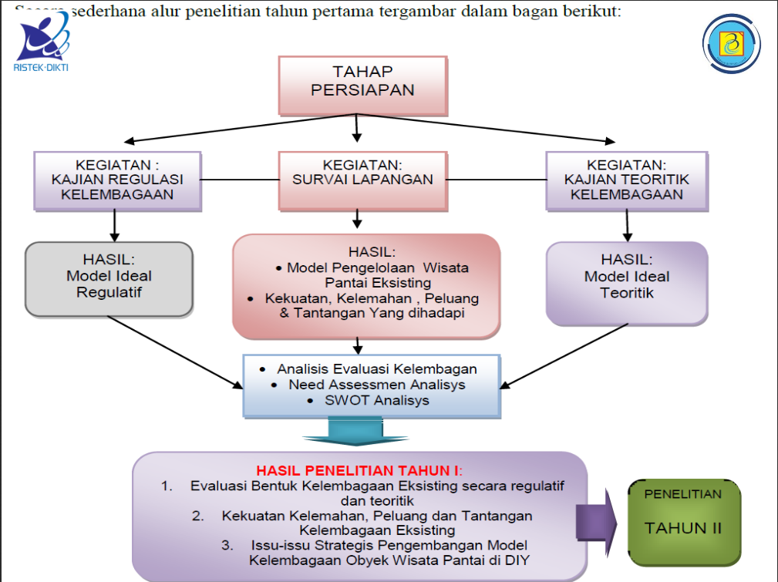
ALUR PENYUSUNAN
PROPOSAL PENELITIAN
HASIL:
Model Ideal Empirik
Hasil SWOT
PROPOSAL PENELITIAN

Slide 69
Judul yang marketable dan manfaat
Harus mencerminkan kegiatan riset (DRPM Dikti min TKT >5)
ciri2 : - tidak merupakan kegiatan riset awal : eksplorasi dan sejenisnya
- merupakan kegiatan menuju produksi dan komersialisasi
Contoh judul yang pernah didanai:
KOMERSIALISASI PRODUK BIOPESTISIDA ORGANIK DARI DAUN TEMBAKAU
SEBAGAI PENUNJANG KETAHANAN PANGAN
KOMERSIALISASI PERMEN PROPOLIS UNTUK KESEHATAN MULUT DAN GIGI
PENGEMBANGAN FUNGSI FISIOLOGIS AKTIF DAN PRODUKSI SERTA KOMERSIALISASI

Slide 71
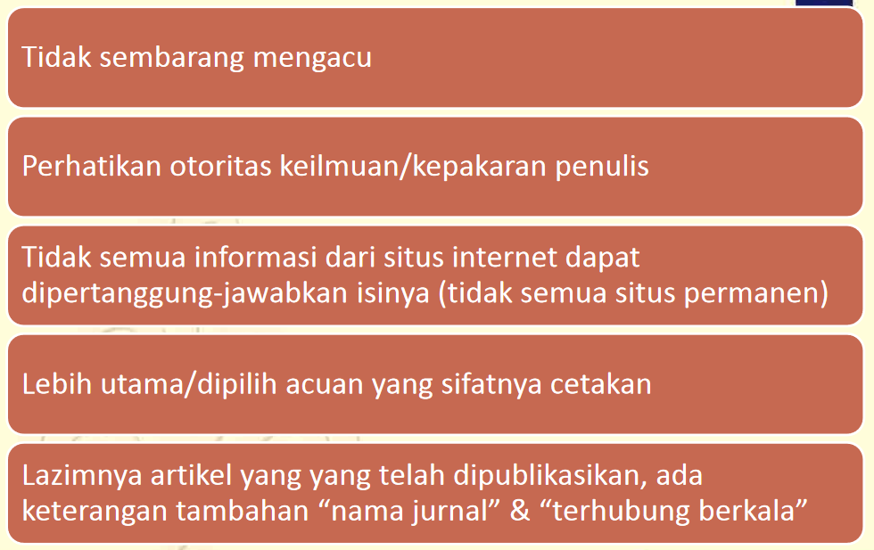
TEKNIK PENGUTIPAN SUMBER

Slide 72
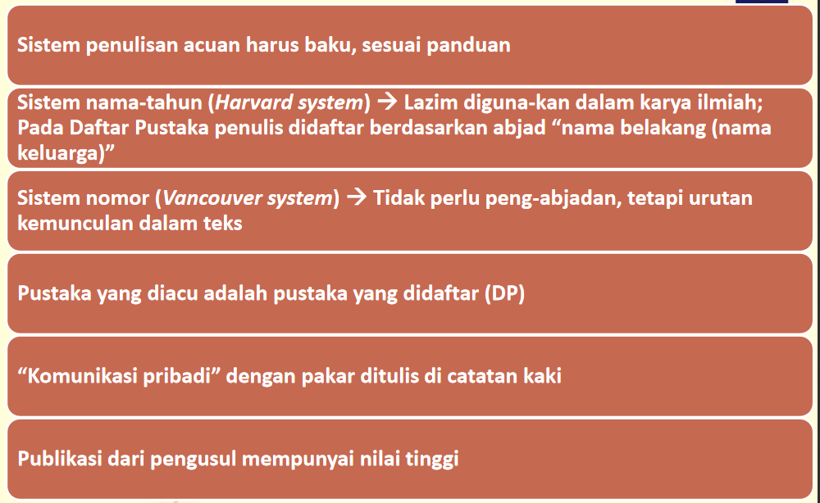
TEKNIK PENULISAN DAFTAR PUSTAKA
. DP harus relevan, valid, upto date (5 th terakhir), tuntas

Slide 73
SISTEMATIKAN PENELITIAN KUANTITATIF
HAL JUDUL HAL PENGESAHAN HAL MOTTO DAN PERSEMBAHAN HAL KEASLIAN KATA PENGANTAR DAFTAR ISI DAFTAR TABEL DAFTAR GAMBAR DAFTAR LAMPIRAN BAB I PENDAHULUAN A. Latar Belakang Masalah B. Identifikasi Masalah C. Pembatasan Masalah D. Rumusan Masalah E. Tujuan Penelitian F. Manfaat Penelitian BAB II KAJIAN PUSTAKA A. Kajian Teori B. Kajian Penelitian yang Relevan C. Kerangka Pikir D. Hipotesis Penelitian dan/atau Pertanyaan Penelitian | BAB III METODE PENELITIAN A. Jenis Penelitian B. Tempat dan Waktu Penelitian C. Populasi dan Sampel Penelitian D. Variabel Penelitian E. Teknik dan Instrumen Pengumpulan Data F. Validitas dan Reliabilitas Instrumen G. Teknik Analisis Data BAB IV HASIL PENELITIAN DAN PEMBAHASAN A. Deskripsi Hasil Penelitian B. Hasil Uji Hipotesis/Jawaban Pertanyaan Penelitian C. Pembahasan D. Keterbatasan Penelitian BAB V SIMPULAN DAN SARAN A. Simpulan B. Implikasi C. Saran LAMPIRAN

Slide 74
SISTEMATIKAN PENELITIAN KUALITATIF
HAL JUDUL HAL PENGESAHAN HAL MOTTO DAN PERSEMBAHAN HAL KEASLIAN KATA PENGANTAR DAFTAR ISI DAFTAR TABEL DAFTAR GAMBAR DAFTAR LAMPIRAN BAB I PENDAHULUAN A. Latar Belakang Masalah B. Identifikasi Masalah C. Pembatasan Masalah D. Rumusan Masalah E. Tujuan Penelitian F. Manfaat Penelitian BAB II KAJIAN PUSTAKA A. Kajian Teori B. Kajian Penelitian yang Relevan C. Alur Pikir D. Pertanyaan Penelitian | BAB III METODE PENELITIAN A. Jenis Penelitian B. Lokasi/Tempat dan Waktu Penelitian C. Sumber Data D. Teknik dan Instrumen Pengumpulan Data E. Keabsahan Data F. Analisis Data BAB IV HASIL PENELITIAN DAN PEMBAHASAN A. Deskripsi Hasil Penelitian B. Jawaban Pertanyaan Penelitian C. Pembahasan D. Keterbatasan Penelitian BAB V SIMPULAN DAN SARAN A. Simpulan B. Implikasi C. Saran LAMPIRAN

Slide 75
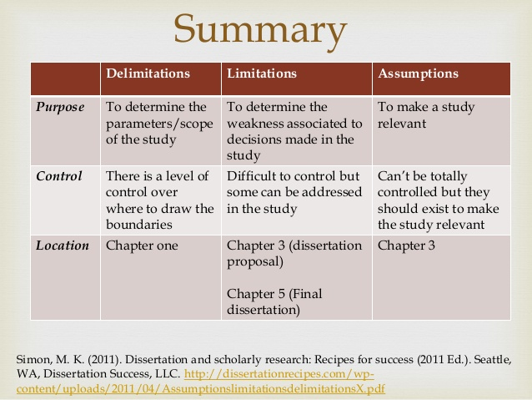
Timing Before After Before

Slide 76
Mencari Data Online
Metode
  Angket (terbuka, tertutup, campuran)
  Wawancara
  Dokumentasi
  Observasi (suatu saat)
  dll
Sumber
  bps.go.id
  bi.go.id
  bei.go.id
  https://www.magelangkab.go.id/
  http://eprints.poltekkesjogja.ac.id/
  http://repository.dinamika.ac.id/
  https://libgen.is/
  dll

Slide 77
MENCARI DATA ONLINE
Berikut beberapa perguruan tinggi yang sudah memanfaatkan eprints di Indonesia. Universitas Diponegoro Repository (eprints.undip.ac.id) Pusat Dokumentasi dan Informasi Ilmiah UNS (eprints.uns.ac.id) Eprints UNY (eprints.uny.ac.id) UMS e-Journals Repository (eprints.ums.ac.id) Eprints Universitas Ahmad Dahlan (eprints.uad.ac.id) Eprints UPN Jatim (eprints.upnjatim.ac.id) Eprints Sunan Ampel (eprints.sunan-ampel.ac.id) Eprints Universitas Sriwijaya (eprints.unsri.ac.id) Universitas Indonesia (eprints.ui.ac.id) Repository Civitas UGM (repository.ugm.ac.id) Repository Universitas Lampung (repository.unila.ac.id) Digital Library UIN Sunan Kalijaga (digilib.uin-suka.ac.id) Repository Universitas Surabaya (repository.ubaya.ac.id) Repository Universitas Muhammadiyah Malang (repository.umm.ac.id) Eprints Universitas Bina Nusantara (eprints.binus.ac.id) Eprints Politeknik Sriwijaya (eprints.polsri.ac.id) Eprints UIN Walisongo (eprints.walisongo.ac.id) Eprints Universitas Muria Kudus (eprints.umk.ac.id) Digital Library Universitas Muhammadiyah Semarang (digilib.unimus.ac.id) Eprints Dian Nuswantoro Semarang (eprints.dinus.ac.id) Repository STIESIA Surabaya (repository.stiesia.ac.id) | Repository Universitas Kristen Petra (repository.petra.ac.id) Eprints Universitas Negeri Gorontalo (eprints.ung.ac.id) Eprints Universitas Lambung Mangkurat (eprints.unlam.ac.id) Repository Universitas Airlangga Surabaya (repository.unair.ac.id) Repository Amikom Yogyakarta (repository.amikom.ac.id) Eprints UPN Yogyakarta (eprints.upnyk.ac.id) Eprints Universitas Atmajaya (eprints.uajy.ac.id) Eprints Sampoerna University (eprints.sampoernauniversity.ac.id) Repository Universitas Bakrie (repository.bakrie.ac.id) Eprints STIMIK MDP (eprints.mdp.ac.id) Eprints Universitas Muhammadiyah Surakarta (eprints.ums.ac.id) Eprints Universitas Bina Darma (eprints.binadarma.ac.id) Repository Universitas Gunadarma (repository.gunadarma.ac.id) Repository Universitas Sumatera Utara (repository.usu.ac.id) Repository Universitas Hassanudin (repository.unhas.ac.id) Digital Library Institut Teknologi Bandung (digilib.itb.ac.id) Digital Library Sepuluh Nopember (digilib.its.ac.id) Repository Universitas Kristen Duta Wacana (www.ukdw.ac.id/repository) https://eprints.qut.edu.au/view/divisions/

Slide 78
Academic resources
http://www.languages.ait.asia/finding-academic-resources/
http://www.academicjournals.org/
http://www2.elc.polyu.edu.hk/CILL/reports.htm
http://www.uefap.com/writing/writfram.htm
http://www.pearsoned.co.uk/Bookshop/detail.asp?item=100000000274678
http://findarticles.com/
http://www.languages.ait.asia/writing-research/
http://www.languages.ait.asia/writing-research/useful-writing-links/
http://www.economist.com/styleguide/introduction
http://www.bartleby.com/141/index.html
https://www.amazon.com/Elements-Style-Fourth-William-Strunk/dp/020530902X/ref=as_sl_pc_tf_til?tag=bartlebylibrary&linkCode=w00&linkId=K5VYES4U3HNFQHTO&creativeASIN=020530902X
http://www.bartleby.com/116/index.html
http://www.biblioscape.com/styleMan.htm
https://www.theguardian.com/guardian-observer-style-guide-a
https://writing.wisc.edu/Handbook/Documentation.html
https://cms.amherst.edu/academiclife/support/writingcenter
http://www.languages.ait.asia/writing-research/references-in-apa-style/
http://www.languages.ait.asia/writing-research/how-to-reference/

Slide 79
Online Survey With Google Form
Parent info at Back to School Night http://goo.gl/forms/ku1zzYNWUWNWuXNG3
Book surveys http://goo.gl/forms/zoxnrbeQGaXNHyP32
Behavior management http://goo.gl/forms/4nvOv29CBSW0hVOb2
Tests & Quizzes http://goo.gl/forms/vXyV8gmXhEHuZNgS2
Student surveys http://goo.gl/forms/GDrGcSC68tSN4P4B3
Exit ticket http://goo.gl/forms/RXIMtBkWYQDB1IeD3
Lunch count http://goo.gl/forms/YCFkW79b1FxQTQrE3
Homework strikes http://goo.gl/forms/v71403ACSxrhCibi2
Create a mock AIR test http://goo.gl/forms/BI4QJyzPG492FOaI3

Slide 80
PUBLIKASI
8

Slide 81
ISI Selection Criteria http://isindexing.com/isi/selection.php
Journal indexed with ISI are based on following Selection Criteria.
Quality of Publication
Manuscript Quality
Presentational Quality
Editorial Quality

Slide 82
Quality of Publication
Citation Counts : The no. of articles cited for respective year of that journal.
Journal Discipline : Discipline of the journal.
Journals Estimated Importance and Relevance of the Research Field.
The journal's presence in various indexing services, directories and listings.
The main and important factor is journal publishing regularity.
Article Originality : It is the important factor for getting Universal Impact Factor. If Plagiarism is detected in articles then the impact factor will be reduced.

Slide 83
Manuscript Quality
Correct page numbers and spelling in the document.
Checking text and page numbers in table of contents.
Checking and ensuring tables, figures, references, etc. cited in text
Checking lists, paragraphs, figures, etc., numbered or lettered consecutively.
Ensuring that there are no duplicate tables and figure titles
Checking hyperlinks to references.
Reviewing sentences for spelling and grammatical mistakes.
Checking style, size, and typeface for headings, titles, bullets etc.
Checking of Insertion of appropriate page breaks
Ensuring consistent justification for text, callouts, cautions, warnings etc.
Choosing correct size and layout of pages.
Ensuring consistent use of capitalization and spelling.
Applying proper numbering mechanics in the article.
Checking format for bibliographic references, i.e. according to any of Citation Style.
Using punctuation consistently.

Slide 84
Presentational Quality
Journal website design. i.e. ease of use, ease of access, online submission, payment methods. In case of print only then quality of printed version of journal, regularity of article publishing, back issue viewing.
Degree of acceptance and presence of journal in the International and National market.
Management bodies for the journal governance - such as Editorial Board, Advisory Board, Executive Board, Article Review Team etc.
The International representation of research fellows in the Editorial Board boosts the score of the journal, and it creates a chance to further the journal's development.
Printing quality of journal Cover page [i.e. all the items should appear clearly: title, ISSN No. (Print / Online), frequency of the journal, current volume/issue/part number, month/year etc.]. And In case of print version, a hard copy should be sent for reviewing.
The important factor of editorial quality is the standard composition of presented article manuscripts and adherence to the journal's instructions for its authors. For example, the summary should count 200-250 words and have a structured form, i.e. standard structure of an article (background, material and methods used, results, conclusion).
References and Indices should be presented in proper sequencing order (as they are cited in the text). The first five authors should be presented.

Slide 85
Editorial Quality
The journal should include detailed editorial and author guidelines information regarding manuscript preparation.
The journal editorial data ought to embrace a listing of Editorial Board members, editorial correspondence addresses, the name and address of the publisher, ISSN and frequency of article publishing (monthly, quarterly, bi annual, annual etc).
The language of publication: English is preferred.
Online Internet publication and its constant maintenance.

Slide 86
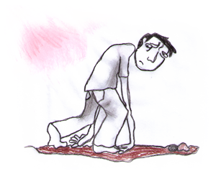
FINDING ACCEPTANNCE / REJECTION RATE.
http://www.apa.org/pubs/journals/statistics.aspx
http://quantitativepeace.com/blog/2014/09/journal-acceptance-rates-trends-and-strategies.html
http://campusguides.stjohns.edu/journalrankings
https://ssl2.cabells.com/
http://search.ebscohost.com/login.aspx?authtype=ip,uid&profile=ehost&defaultdb=kah
Googling [acceptance rate of...] or [rejection rate of ...]

Slide 87
Some questions that Editors and Reviewers consider
Does the topic meet the scope of the journal?
Does the manuscript meet the journal’s GFA?
Does the research address an important scientific contribution?
Are the references adequate?
Are the methods appropriate?
Are the results and discussion well presented?
Are the conclusions reasonable?
Does the manuscript meet the ethical standards?
Is the paper well written?

Slide 88
Why is it Important to select a good research topic?

Slide 89
Why is it Important to Select a Good Research Topic?
A good topic is a key for international publication!!
  Although you write your paper very well, if the topic is not good, your effort will be useless

Slide 90
What should we do to get insight of a good topic?
Read, Read and Read…
Knows good journals and conferences in your research area
For example in IT research area
  IS/IT top conferences:
  Top conferences:
    IS/IT: ICIS, ECIS, AMCIS, PACIS, ACIS, MCIS, HICSS, etc.
    CS: VLDB, ICDE, SIGKDD, etc.
  Top IS/IT journals:
    MIS Quarterly, Computer in Human Behavior, Journal of Management Information Systems, etc
  Edited and peer reviewed book chapters

Slide 91
Criteria for a good research topic
A good research topic should be (FINER):
  Feasible (can be done)
  Interesting (up-to-date, wider audience, etc)
  Novel (newness, unique)
  Ethical (plagiarism, double submission)
  Relevant (has an implication)
These criteria have been collectively called the FINER formula (Hulley et al., 2001)

Slide 92
What is Novelty?
It is some thing new or modified from previous findings.
It may create, develop, add, complete or give new alternatives of theory, method, formula, model or other forms in scientific matter.
Novelty must be original.

Slide 93
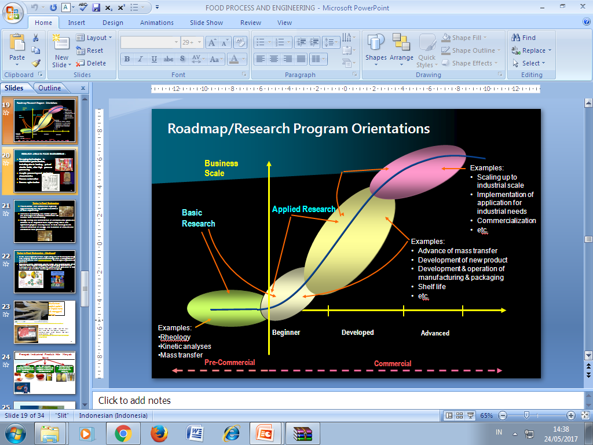
MEMBUAT PETA JALAN /
ROAD MAP PENELITIAN

Slide 94
Model peta jalan Penelitian
Model 2
Model 1
Model 3
Model 6
Riset
Pengembangan
Model 5
Riset
Terapan
Model 4
Riset
Dasar
TAHUN (Multi Tahun)
Notes:
Penjelasan :
Model I : peta jalan yang mulai dari riset dasar, riset terapan dan berakhir pada riset pengembangan, peta jalan ini dicirikan adanya kesinambungan dari tahun ketahun
Model 2 : peta jalan dimana riset dasar sudah tersedia/ sudah ada kemudian dilanjutkan pada tahap riset terapan dan berakhir pada riset pengembangan
Model 3: hampir sama degan model 2, tetapi masih membutuhkan waktu yang lama pada riset terapan dan riset pengembangan.
Model 4: peta jalan yang hanya fokus pada riset dasar.
Model 5: peta jalan yang hanya fokus pada riset terapan (teknologi).
Model 6: peta jalan yang hanya fokus pada riset pengembangan (produk)
Luaran (outcome) masing-masing model dapat berbeda antara lain HKI, teknologi, prototype, produk.
Peneliti tidak harus melakukan mulai riset dasar, riset terapan dan riset pengembangan (produk) secara berkelanjut/ berkesinambungan. Hal ini disesuaikan kepakaran peneliti.
Silahkan memberikan contoh.

Slide 95

Enzyme Production
Produki ensim hidrolitik
(2025)
MARKET
MARKET - RESEARCH ACTIVITIES (2020)
Output: proses/produk/teknologi
Teknologi produksi enzim industri menggunakan fermentor atau bioreaktor
Produk golongan karbohidrase
Produk golongan protease
Produk golongan lipase
Teknologi produksi substrat alami
PRODUCT
UTILIZATION - RESEARCH ACTIVITIES (2008-2012)
TAHAPAN PENELITIAN
Output: proses/produk/teknologi
TECHNOLOGY
PROCESSING - RESEARCH ACTIVITIES (2007-2010)
Karaterisasi sifat fisikokimia enzim-enzim khas untuk kebutuhan pasar;
Pengembangan bahan baku produksi enzim;
Pencarian dan pengembangan teknologi pemisahan dan pemurnian enzim;
Pengembangan teknologi pemekatan dan penyetabilan produk enzim
Pengembangan produksi substrat alami bagi enzim hidrolitik
Output: proses/produk/teknologi
R & D
MICROBA / PLANT SCIENCE - RESEARCH - ACTIVITIES (2007-2009)
TAHUN (Multi Tahun 2008 - 2025)
Isolasi dan identifikasi mikroba penghasil enzim hidrolitik.
Kloning & manipulasi/karakterisasi gen
Pengembangan sistem sel ekspresi tinggi yang cocok untuk diterapkan di industri
Karakterisasi sumber substrat alami pada tumbuhan untuk enzim hidrolitik.
Manipulasi./karakterisasi gen penginduksi peningkatan pembentukan substrat pada tumbuhan

Slide 96
Road Map Inulin
2011 : Eksplorasi Mikroba endofitik
2012-2015Produksi senyawa metabolit sekumder dari MO endofitik
2016 - 2020 : Isolasi, Penentuan Struktur dan Ujibioaktifitas senyawa metabolit sekunder dari
MO endofitik
2008-2010 : Isolasi, Penentuan Struktur dan Ujibioaktifitas senyawa metabolit sekunder dari tanaman Dahlia
Road Map Penelitian Senyawa Metabolit Sekunder dari pada Tanaman Dahlia
2021-2025 : Uji Preklinis & Uji klinis
2025- : Produksi Senyawa Obat
2007 : Eksplorasi kandungan kimia tanaman Dahlia
Raod Map Penelitian Senyawa Metabolit Sekunder dari Mikroorganisme Endofitik pada Tanaman Dahlia

Slide 97
Apa itu Peta Jalan Penelitian
Mile stones kegiatan penelitian dalam ruang waktu tertentu (5-20 tahun) yang dilakukan oleh peneliti (monodisiplin) dan atau kelompok peneliti baik secara multidispliner atau intra/inter disiplin atau industri R&D .
peta jalan dapat berupa : peta jalan R&D (Research & pengembangan), peta jalan teknologi dan peta jalan produk.
Satu peta jalan penelitian dapat mencakup 3 bagian sekaligus : riset dasar (R&D), riset terapan (Teknologi) dan riset pengembangan (produk).
peta jalan sebaiknya ditampilkan sebagai bentuk grafik (sumbu x sebagai waktu, dan sumbu y (sumbu kegiatan penelitian) atau diagram fishbone. Atau bentuk lain diagram, dengan tujuan untuk memudahkan dalam visualisasi peta jalan
peta jalan penelitian bukan alur penelitian atau metoda
Luaran (outcome) peta jalan dapat berupa hak Kekayaan intelektual (HKI)
Notes:
Penjelasan :
Point 2 : Industri besar seperti electronik (Sony, apple, Samsung) dan automotif ( mercedes, toyota) umumnya Memiliki peta jalan mulai dari R&D, peta jalan teknologi dan berakhir pada peta jalan produk.
Presenter :
dapat memberikan contoh seuai bidang kepakaran masing-masing.
Ditekan kembali kesalahan yang sering dilakukan pengusul, menggambar peta jalan sebagai alur penelitian/metoda atau kegiatan tahun penelitian yang diusulkan.

Slide 98
Proporsi Artikel Ilmiah Yang Lazim
Format artikel ilmiah yang mengikuti pola IMRDC ditulis dengan berbagai variasi dan penamaan yang dimodifikasi sesuai dengan tradisi bidang ilmunya dengan proporsi:
NO | SECTIONS | GAP
1. | Pendahuluan (Introduction) | 10 %
2. | Metode (Method) | 15%
3. | Hasil (Results): | 35 %
4. | Pembahasan (Discussion) | 35 %
5. | Kesimpulan (Conclusion) | 5 %

Slide 99
IMFDC CP - UNY
No. | Section | Length (%) | Note
1. | Introduction | 20 | Maximum, include Title and Abstract
2. | Methods | 10 | Methods in quantitative studies may be up to 15%.
3. | Findings and Discussion | 60 | Minimum
5. | Conclusion (include References) | 10 | Approximately

Slide 100
Paper Format
Title
Abstract
Keywords
Main text
  Introduction
  Literature Review
  Methods
  Results
  Discussions
Conclusion, limitations
Acknowledgement
References
Supporting Materials (tables, figures, instruments, data)
Make them easy for indexing and searching! (informative, attractive, effective)
Journal space is precious.
Make your article as brief as possible.
Notes:
Manuscripts contain many sections and each one has a definite purpose.
1. At the beginning are the Title, Abstract, and Keywords which play important roles in terms of allowing the article to be easily found, easily indexed, and conveniently advertised to potential readers.
2. The main text of the article is summarized by the IMRAD acronym: Introduction, Methods, Results, AND, Discussion. This is where you must present your work and convey the main messages and findings effectively.
3. The last grouping of sections bring up the end of the manuscript. The Conclusion, Acknowledgements, References, and Supporting Materials.
But these are just artificial groupings and the order change. Some journals request the section of Discussions to be combined with Conclusion or Results. Some others need it to be an independent section. There are also other arrangements of the order (e.g., Methods put after R & D…). Read the Guide for Author for the specific criteria of your target journal!!!
Even though the article is presented in its final form in the structure I have just outlined, it is often better to write the manuscript according to a different order that allows you to develop your core messages and findings first:
Data- Figures and Tables
Methods, Results and Discussion
Conclusions and Introduction
Abstract and title

Slide 101
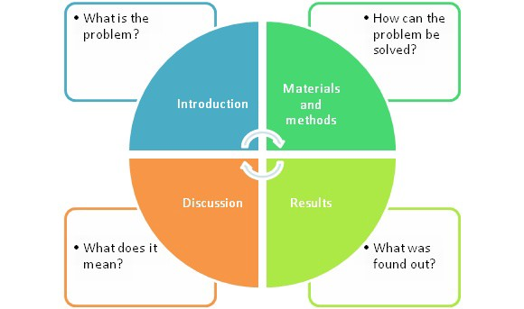
What Does IMRaD Reveal About Science?

Slide 102
Essential Parts of a Scientific paper
Title: Describe concisely the core contents of the paper
Abstract: Summarize the major elements of the paper
Introduction: provide context and rationale for the study
Literature Review: Describe the empirical and theoretical support to research paradigm
Methods: Describe fitness and uniqueness and validity of sampling, instrument, measurement, statististical or analytical method, RnD phases, experimental procedures
Results: Summarize the findings without interpretation
Discussion: Interpret the findings of the study
Conclusion: Summarize the findings
Limitation: Explain constraints (theory/methods) for future research betterment
Recommendation: Provide suggestion to users and further researcher
Acknowledgement: Give credit to those who helped you
References: List all scientific papers, books and websites that you cited

Slide 103
1.Title
A good title should contain the fewest possible words that adequately describe the contents (the recommended length is 10 - 12 words.
A good title is concise, but informative, accurate, clear, specific, and complete
Identifies the main issue of the paper that can attract readers
Please do not include infrequently-used abbreviations
Ommit word impact of, effect of, differences between, study of, observation on...
Ommit mentioning place, time, statistical methods, or other parts from methods section.
Avoid using abbreviations, filler phrases, and humor.
The golden rule is: Express only one idea or subject in your title
Put an important word first in the title
Use key words which highlight the main content of your manuscript and can be understood, indexed, and retrieved by a database search
Choose a descriptive phrase, not a sentence. Questions should not be used as titles - provide the answer instead.

Slide 104
Cont’d
Be as descriptive as possible and use specific rather than general terms: for instance, include the specific drug name rather than just the class of drug.
Use simple word order and common word combinations: e.g. "juvenile delinquency" is more commonly used than "delinquency amongst juveniles".
Avoid using abbreviations; they could have different meanings in different fields.
Avoid using acronyms and initialisms: e.g. "Ca" for calcium could be mistaken for "CA", which means cancer.
Write scientific names in full, e.g. Escherichia coli rather than E. coli.
Refer to chemicals by their common or generic name instead of their formulas.
Avoid the use of Roman numerals in the title as they can be interpreted differently: for instance, part III could be mistaken for factor III.

Slide 105
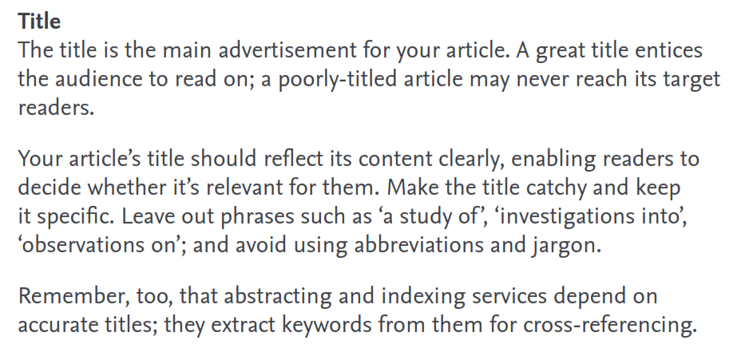
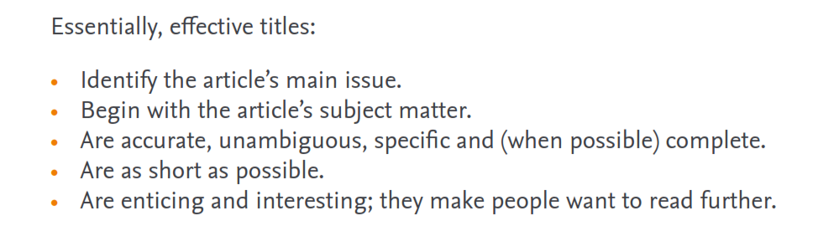

Slide 106
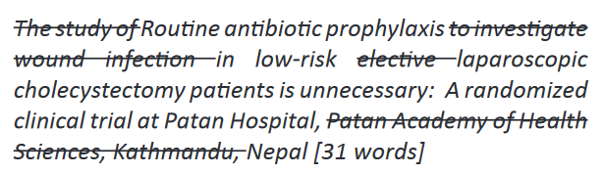
Editing A Title for Publication

Slide 107
2. Authorship
Acquisition of funding, collection of data, or general supervision of the research group, alone. Does not justify authorship
Each author should have sufficiently participated in the work to take public responsibility for appropriate portions of the content.
The corresponding author should ensure that all appropriate co-authors and no inappropriate co-authors are included on the paper.
People who have helped, but, not authors, should be acknowledged.

Slide 108
3. Abstract a short summary of your completed research. If done well, it makes the reader want to learn more about your research.
1) Motivation/problem statement/objectives:
Why do we care about the problem? What practical, scientific, theoretical or artistic gap is your research filling?
2) Methods/procedure/approach:
What did you actually do to get your results? (e.g. analyzed 3 novels, completed a series of 5 oil paintings, interviewed 17 students)
3) Results/findings/product:
As a result of completing the above procedure, what did you learn/invent/create?
4) Conclusion/implications:
What are the larger implications of your findings, especially for the problem/gap identified in step 1? For a proposal, this part describes the planning of results, significance, and publications.
For models, try to find abstracts of research that is similar to your research.

Slide 109
Cont’d
Check the abstract length: Abstracts should not exceed 350 words. Abstracts that are too long lose their function as summaries of the full article, and excess words may be omitted by some indexing services.
Include synonyms for words and concepts that are in the title: e.g. if referring to 'stillbirths' in the title mention 'perinatal deaths' in the abstract (if appropriate).
As in the title, use simple word order and common word combinations.
Make sure the salient points of the manuscript are included, but be consistent; the abstract should only reflect those points covered in the manuscript.
Minimize the use of abbreviations.
Avoid citing references.

Slide 110
Cont’d
The abstract is your chance to describe your research in 200 words – so use it wisely. Together, the title and abstract should be able to fully represent your article, including for use by indexing services. Many authors write the abstract last, so it reflects the content accurately.
The abstract should summarize the problem or objective of your research, and its method, results, and conclusions. Usually an abstract doesn’t include references, figures or tables. It should mention each significant section of the article, with enough detail for readers to decide whether or not to read the whole paper. While it’s great to make the abstract interesting, above all it should be accurate. Don’t promise more than your article delivers.

Slide 111
Keywords
Most journals request a list of keywords; important words that, along with those in the title, capture the research effectively.
Keywords are used by abstracting and indexing services; choosing the right ones can increase the chances of your article being found by other researchers.
Many Elsevier journals also ask for a subject classification during the online submission process; this helps editors to select reviewers.

Slide 112
TRANSLATION
Choose simple than compound/complex sentence.
Use the right grammar (compare below)
Aku pergi ke pasar sekarang
Saya pergi ke pasar sekarang
Aku pergi ke pasar kemarin
Aku pergi ke pasar
Pergi ke pasar aku
Use Google Translate
Ask native or experts in the same field having international publications

Slide 113
4. Introduction
Answer a series of questions:
What is the problem?
Are there any existing solutions of the problems?
Which is the best solution?
What is its main limitation form the best solution?
What do you hope to achieve and provide better altiernative solution?
Provide sufficient background information to help readers evaluate your work
Convince readers that your work is important

Slide 114
Notes:
Introduction : more empirical review but less theoretical review. Theoretical review is used to test hypothesis (for bachelor degree), but empirical review is used to develop a theory (for doctoral degree). Show the valid problem and best / better solution.
Ch1: Literature review (theoretical and empirical review) to find and disclose problems. For publication, it will be beneficial if this part has more empirical review than theoretical review.
Ch2 : Literature review (theoretical and empirical review) to explain 5W1H variables and their relationships.

Slide 115
In summary, the Introduction section should:
State the purpose of the investigation
Cite relevant references – not an extensive review and avoid extensive self-citation
Briefly describe your work
Not mix introduction, results, discussion and conclusions
Make the introduction brief. It should provide context and background, but not be a history lesson. It should state the problem being investigated, its contextual background, and the reasons for conducting the research. State the questions you’re answering and explain any findings of others that you’re challenging or furthering. Briefly and logically lead the reader to your hypotheses, research questions, and experimental design or method.

Slide 116
5. Methods / Methodology / Empirical Framework
Authors must provide enough information so that people can repeat the experiments
Sample/Participants/Subjects
Data collection techniques and instruments
Measurements
Procedures (includes analysis technique explicitly / implicitly, research design, experimental design, statistical approach, criteria of research objectives are realized, analysis phases)
Propose your excellence in choosing of methodology aspects
Safety considerations (hazardous procedures and special precautions, and toxic chemicals, ethical clearance letter, plagiarism checking result)

Slide 117
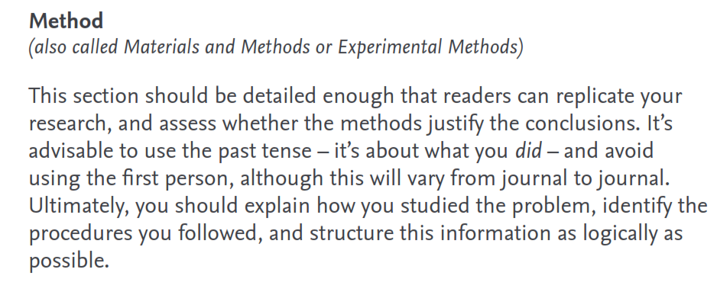
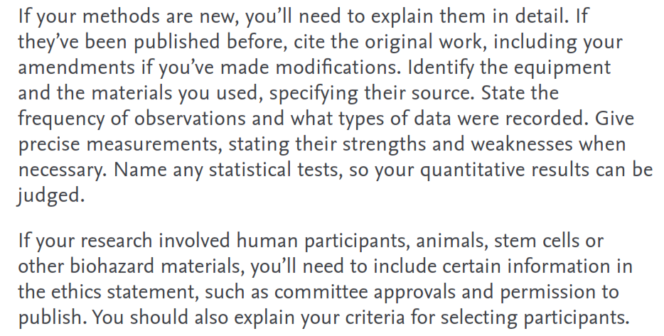

Slide 118
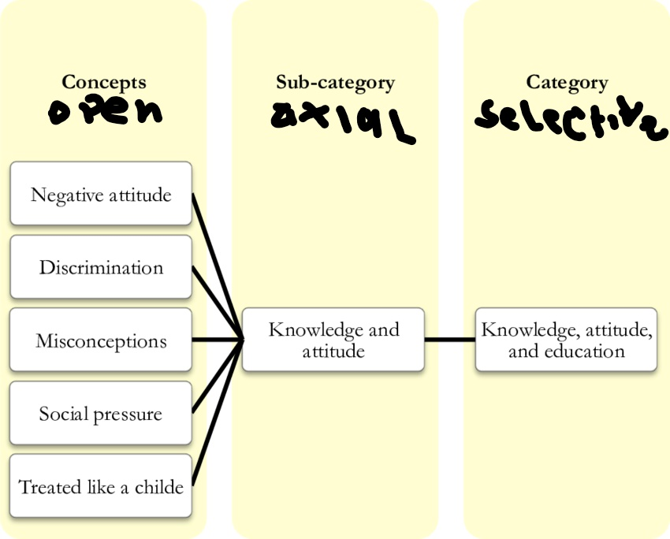
QUALITATIVE RESEARCH

Slide 119
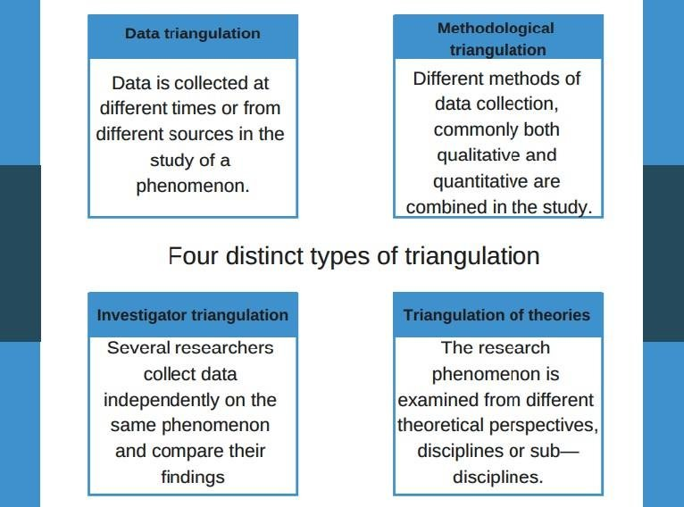
QUALITATIVE RESEARCH

Slide 120
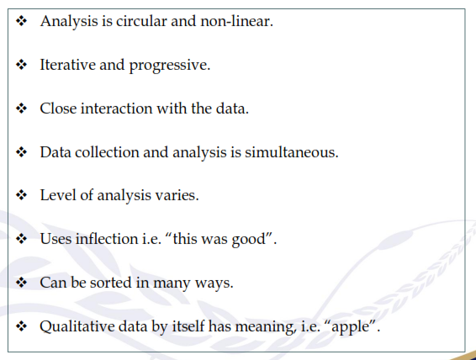
Features of Qualitative Data Analysis

Slide 121
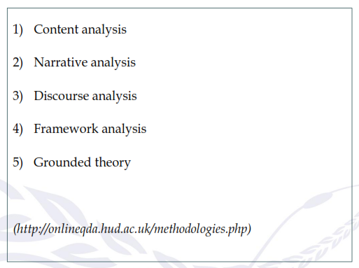
Types of Qualitative Analysis
Detail of each

Slide 122
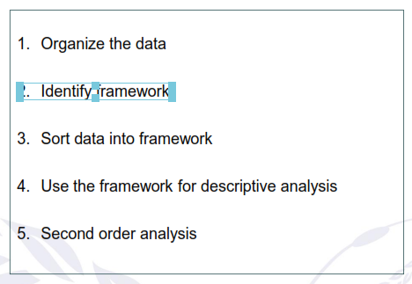
The Process or Steps of Qualitative Data Analysis

Slide 123
Wording
Past tense / Past perfect
All works/activities of researchers
/participants except theories / findings
Present tense / present continuous
All theories
All findings

Slide 124
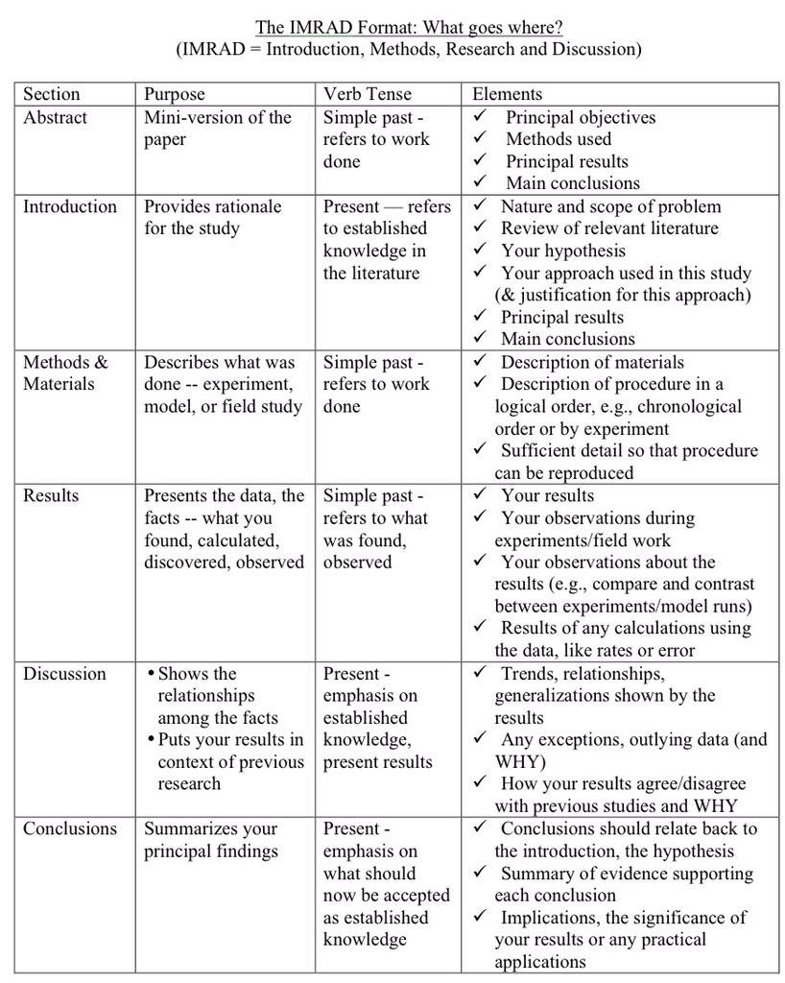
Tenses

Slide 125
6.Results
A set of principal equations or theorems
The main findings (adequate, useful and convincing)
  Text (simple findings)
  Figures and/or tables including error bars or relative standard deviation
  The interpretation of the results
7. Discussion
The comparison between your approach and results and those published and should include
  Advantages and disadvantages
  Valuable conformation
  Contrary findings
  Your findings building on previous knowledge
Future experiments

Slide 126
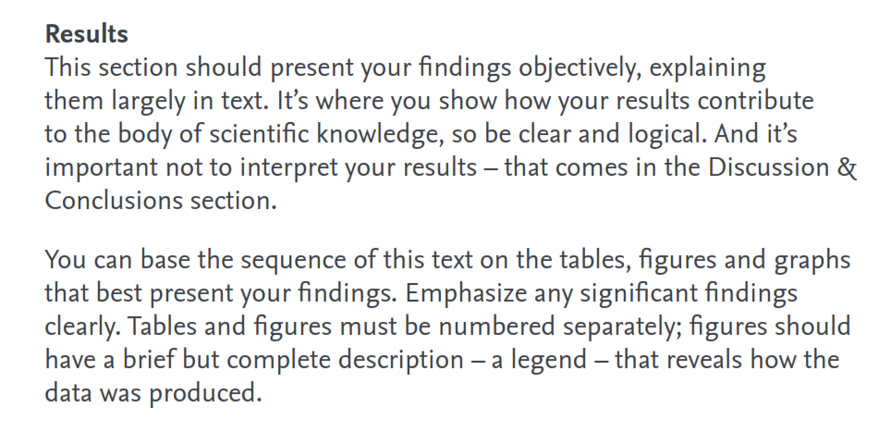
Emerald

Slide 127
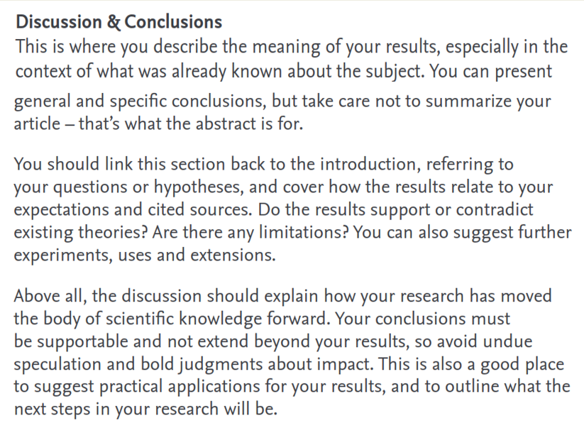
Emerald

Slide 128
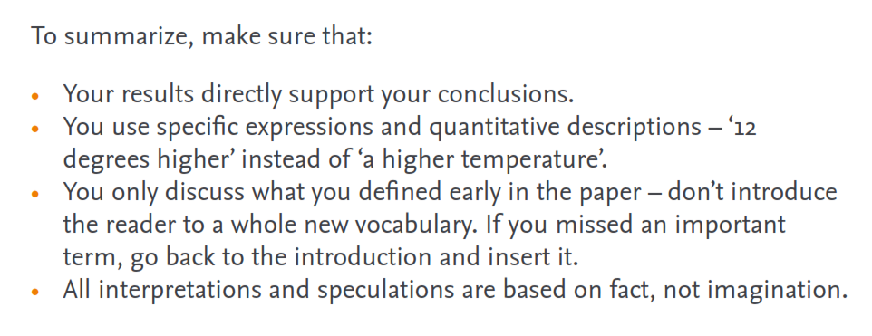
Cont’d

Slide 129
8. Conclusions
Do
    Give global and specific conclusions, in relation to the objectives
    Indicate uses, extensions, and limitations if appropriate
    Suggest future work and point out those that are underway
Do not
    Summarize the paper
    Make a list of trivial statements of your results
    Make statements that the results can not support
    Make judgments about impact
    Use uncertain words such as “might”, “probably”

Slide 130
Tenses

Slide 131
What’s the Difference Between an Abstract, Summary, and Conclusion
What is an Abstract? When do I use it?
An abstract is a condensed overview of a paper that usually includes the purpose of the paper/research study, the basic design of the study, the major findings, and a brief summary of your interpretations of the conclusions. Abstracts are usually used in social science or scientific papers, and are generally 300 words or less.
What is a Summary? When do I use it?
Like an abstract, a summary is just a condensed write-up on the topic discussed in your paper. However, summaries are more open ended than abstracts, and can contain much more varied information. They can be included in virtually any type of paper, and do not have a specific word count limit. Always check with your instructor for those types of guidelines before handing in your summary and paper. You may not put your recommendation/suggestion and implication here.
The conclusion should conclude the paper and is written for the reader who already has read the paper. In other words: most readers have read the paper when they read the conclusion. Again, this sounds obvious but, again, a lot of conclusions do not read like this. It does not make sense to write a conclusion like "we have shown this and that by using this and that method". Well, this is what the reader has just read (and what he may know since he has read the abstract). A proper conclusion should tell the reader what she can or he could do with the newly acquired knowledge. Answer the question "So what?". You may put recommendation/suggestion and implication in the conclusion.

Slide 132
9. Captions of Figures and Tables
Keep it concise
Make it self-sufficient
  Figures and tables together with their captions should be clearly understandable without having to read the text

Slide 133
Why do we Reference?
10. References
Acknowledge the source of others work (especially articles in the targeted journal or possible reviewers for the article will be submitted)
Avoid plagiarism accusations
Display a knowledge of current literature
Demonstrate support for your ideas, opinions and point of view
Provide examples or evidence to support own research
Allow readers to follow-up and read cited author’s argument
Checking personal or relevant publication (any product) historical records (roadmap)

Slide 134
What is Referencing?
Standardised method of acknowledging sources of information and ideas that are used in an assignment in a way that uniquely identifies its source (not more than 5 years back)

Slide 135
When do we Reference?
Within & at the end of the assignment when using:
  Direct Quotations
  Partial Quotations
  Information rewritten in your own words (paraphrase)
  From books, journals, Internet, videos, radio, TV, lecture notes

Slide 136
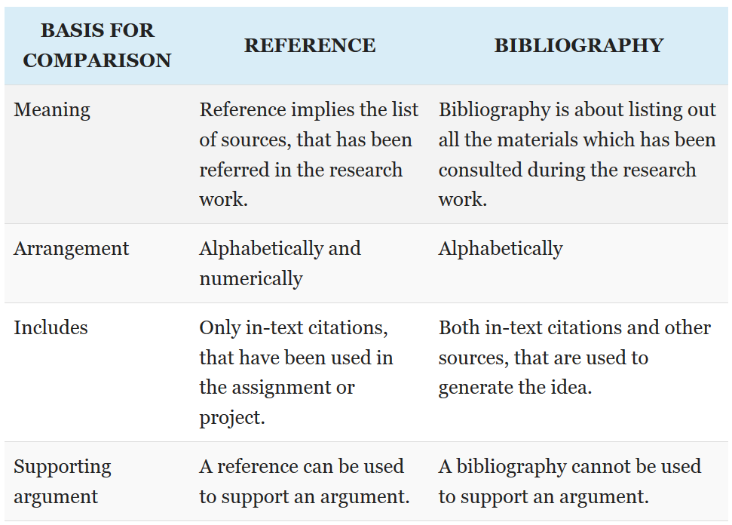
Reference & Bibliography

Slide 137
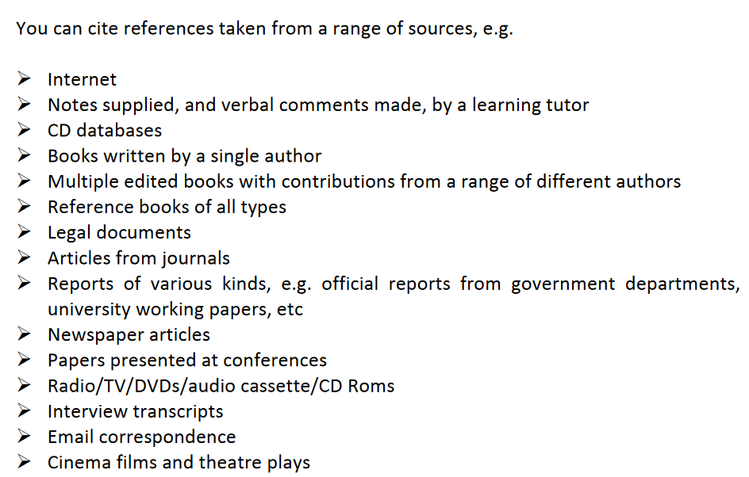
What to reference

Slide 138
Tenses

Slide 139
DEFINITION
plagiarize - to steal and pass off (the ideas or words of another) as one's own: use (another's production) without crediting the source to commit literary theft: present as new and original an idea or product derived from an existing source

Slide 140
WHY IS PLAGIARISM AN ISSUE?
(Academically) Dishonest
Fraudulent (Cheating)
Stealing (Intellectual Ownership – copyright)
Misrepresentation
5. Deception

Slide 141
PLAGIARISM INCLUDES
Turning in another’s work as your own
Copying works or ideas from someone else without giving credit
Failing to put a quotation in quotation marks
Giving wrong information about the source of a quotation
Helping someone else to plagiarise

Slide 142
Intellectual Property Rights
Intellectual property rights is a term sometimes used to refer to the legal protection afforded to owners of intellectual capital (their ideas), e.g. books, articles, plays, music, internet info (copyright laws)
This usually extends itself to include the use of the ideas of others for the purpose of profiting from it.

Slide 143
Changing the words of an original source is not enough!!!!
BEWARE!!!! If you have changed the words,
but maintained the basic idea AND have failed to cite the original source,
you have still plagiarized!
www.turnitin.com

Slide 144
CONSEQUENCES
Financial penalty
Cheating (honesty policies)
Possible legal action (civil suits)
Disgrace - methods used to detect (plagiarism detection programs)
Distrust of research - Increased plagiarism in academic environments

Slide 145
AVOIDING PLAGIARISM
Begin work with an outline to guide research
Consider that for copyrighted material permission MUST be obtained.
Remember that not all Internet information is free to use.
Be sure that you are not ‘copying’ another’s in any way. The work must be a reflection of your work and your ideas. That way it’s YOUR article/thesis.
Know how to include quotations and facts.
Include your bibliography or reference list

Slide 146
The most important point to remember when trying to avoid plagiarism in any work is that YOUR IDEAS MUST BE YOUR OWN. It is fine to include the ideas of others if they are thoroughly documented and given credit. However, it is not acceptable to simply use their ideas in a paraphrased way that restates ‘their’ ideas--not yours.

Slide 147
REVIEW RESULT
AND
HANDLING REVISION

Slide 148
Review process - decisions
Decision by Editor usually fall into four categories:
Reject; varies by journal, 30% - 90% is typical range Major revision required will require further refereeing (may still get rejected)
Major/minor revision required; likely to be accepted once changes made (often not sent for further review)
Accept immediately; very rare

Slide 149
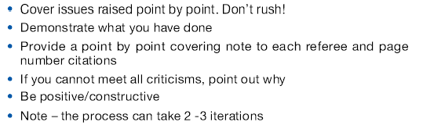
Handling Revisions
But be fast!

Slide 150
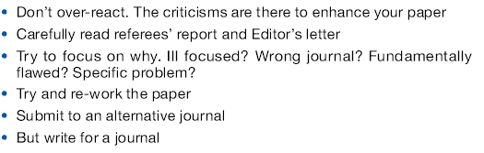
Handling Rejections Cont’d

Slide 151
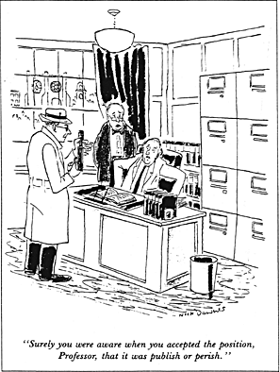
Common pitfalls:
Wrong journal
Dual publication
Bad preparation of ms
Weakly presented science
Localism
Lack of discussion
Insignificant conclusions
Poor response to reviews

Slide 152
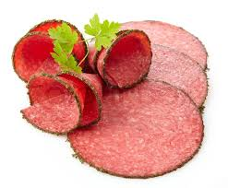
Contd.
reports of no scientific interest
out of date work
duplication of previously published work
incorrect/unacceptable conclusions
“ salami-sliced” papers: datasets too small to be meaningful covered by bigger unimportant parts
Lack of time
Unfamiliarity with the process (don’t know where to begin)
Bad experiences (rejection & criticism)

Slide 153
Contd.
Topic is not of broad interest
Result is too small of an advance
Conclusions are not convincing
Interpretations are poorly supported
Insufficient mechanistic insight
Insufficient evidence of relevance

Slide 154
Contd.
English is poor (Alternative solutions)
Papers which are deeply out of scope of our journal
Failure to format the paper according to the guide for authors
Inadequate response to reviewers
Multiple submissions
Plagiarism (especially of small parts of a paper)

Slide 155
ENGLISH IS POOR
(ALTERNATIVE SOLUTIONS)
Work with native professor / expert
Translating the paper to Elsevier / Sage
http://languageservices.sagepub.com/en/
http://webshop.elsevier.com/languageservices/translationservices/?utm_expid=37006409-0.QnN5pc0HSwu6_hWqak-c2w.0&utm_referrer=http%3A%2F%2Fwww.google.com%2Furl%3Fsa%3Dt%26rct%3Dj%26q%3D%26esrc%3Ds%26source%3Dweb%26cd%3D28%26ved%3D0COUBEBYwGw%26url%3Dhttp%253A%252F%252Fwebshop.elsevier.com%252Flanguageservices%252Ftranslationservices%252F%26ei%3DRgBqVLmzF8KGuAS1qILICQ%26usg%3DAFQjCNFQYLw-OGi4QWjjAtr9g7nGIuuNQw%26sig2%3D3vC8tt_XGjHtqhQcu5bXHA

Slide 156
Plagiarism
“Plagiarism is the appropriation of another person’s ideas,processes,results,or words without giving appropriate credit, including those obtained through confidential review of others’ research proposals and manuscripts ”
(the Federal Office of Science and Technology Policy,1999).
“Presenting the data or interpretations of others without crediting them, and thereby gaining for yourself the rewards earned by others is theft, and it eliminates the motivation of working scientists to generate new data and interpretations.”
---Bruce Railsback, Professor, Department of Geology, University of Georgia

Slide 157
PLAGIARISM VS SIMILARITY
Plagiarism : citation without
accreditaion / appreciation
Similarity : citation with accreditation
/ appreciation

Slide 158
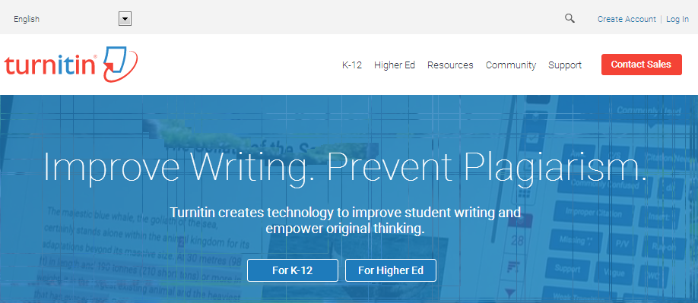
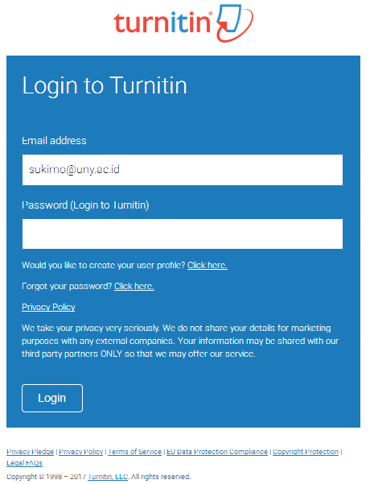
https://turnitin.com/login_page.asp?lang=en_us
http://turnitin.com/

Slide 159
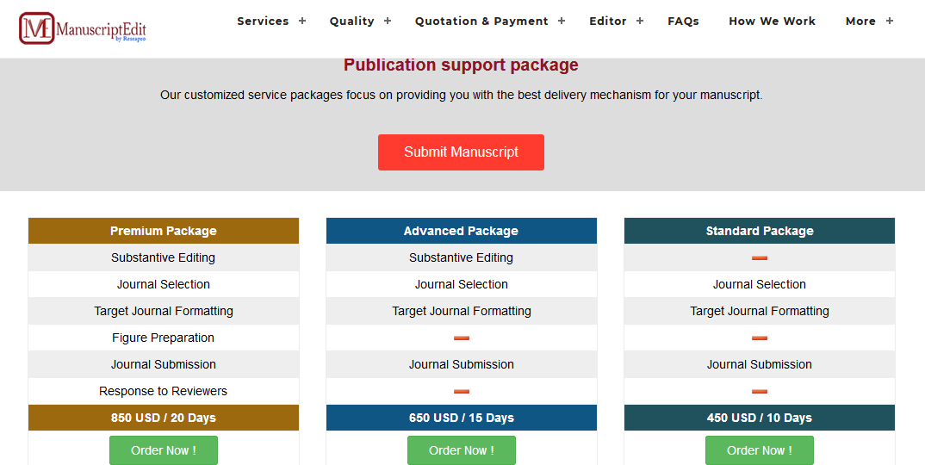
Publication Package Services https://www.manuscriptedit.com/publishing

Slide 160
Helpdesk Links
https://www.elsevier.com/__data/assets/pdf_file/0006/95118/SC_FAQ-content-selection-process_March2018.pdf
https://www.editage.com/publication-support/
https://www.phdbox.edu.in/journal-manuscript-help.php

Slide 161
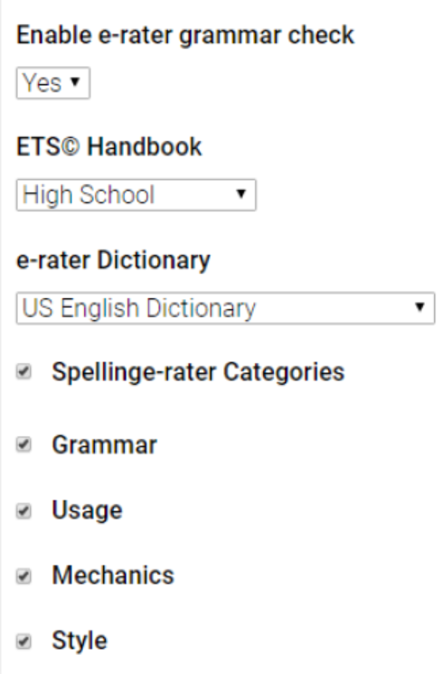
TURNITIN.COM

Slide 162
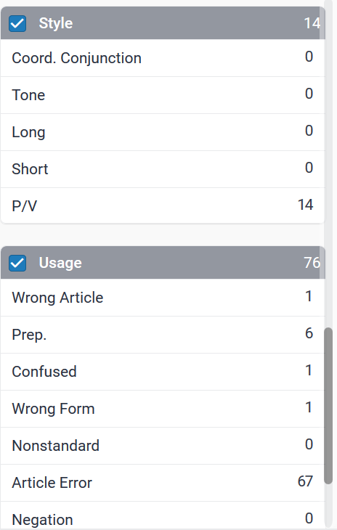
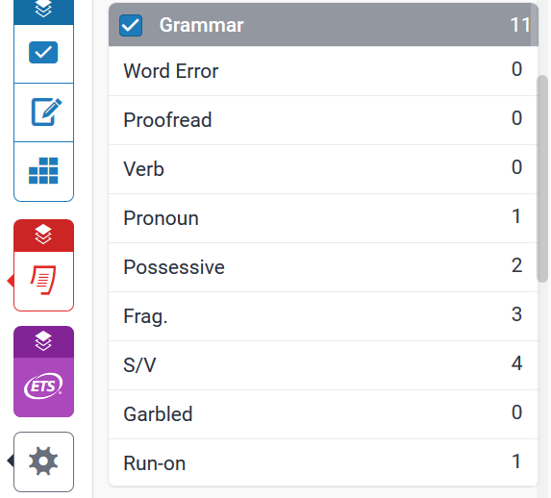
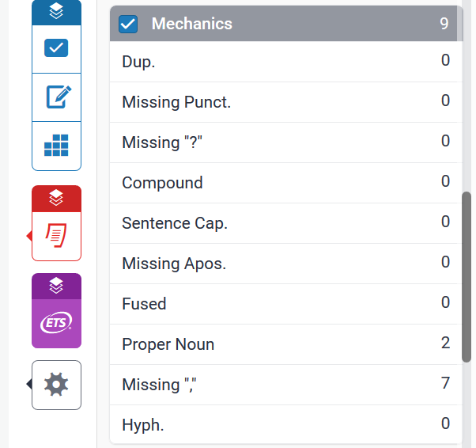
TURNITIN.COM
About the e-rater Scoring Engine - ETS

Slide 163
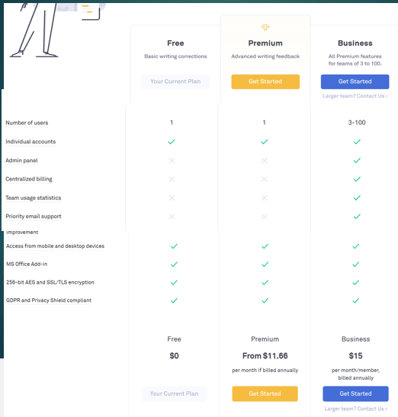
GRAMMARLY.COM

Slide 164
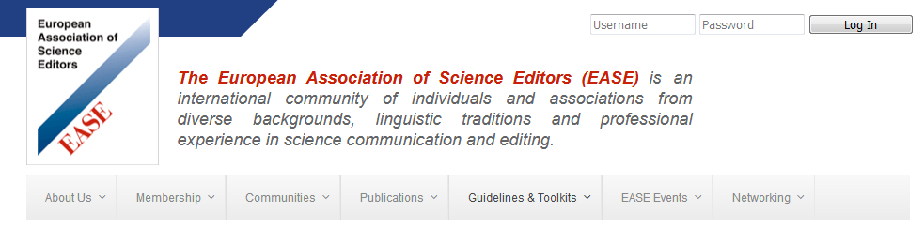
http://www.ease.org.uk/publications/author-guidelines-authors-and-translators/

Slide 165

Selamat Menyusun Proposal
Semoga Berhasil
Terima kasih

